Slide 1

INCIDENCIA DEL CALENTAMIENTO EMPÍRICO Y ESTRUCTURADO EN EL RENDIMIENTO FÍSICO EN EL TEST DE 1000 MT. DEL PERSONAL MILITAR UFA-ESPE
UNIVERSIDAD DE LAS FUERZAS ARMADAS ESPE
UNIDAD DE PREGRADO
CARRERA DE PEDAGOGÍA DE LA ACTIVIDAD FÍSICA Y DEPORTE
Presenta :
Lituma Ganan Andrés Benjamín
López Gavilánez Franklin Paúl
Director de tesis:
Dr. Enrique Chávez

Slide 2

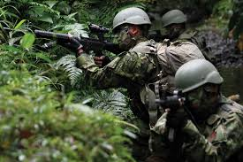
Planteamiento del Problema
Óptimas condiciones, tanto física, psicológica e intelectual
Para medir la condición física del militar, se le somete a test de: resistencia, fuerza y destrezas militares.
Ejercicios que no cuentan con una sistematización
Según el reporte de evaluación, 46% del personal obtuvo <20 de nota y un 3 % no alcanzo la 17.
Por esta razón es que se hace necesario realizar un estudio

Slide 3
Formulación del Problema
¿Cuál es la incidencia en el rendimiento físico del calentamiento empírico y estructurado, en el test de 1000 m del personal militar de la UFA-ESPE?
OBJETIVO
IDENTIFICAR LA INCIDENCIA DEL CALENTAMIENTO EMPÍRICO Y ESTRUCTURADO EN EL RENDIMIENTO FÍSICO DURANTE EL TEST DE 1000 m DEL PERSONAL MILITAR DE LA UFA-ESPE.

Slide 4
OBJETIVOS ESPECÍFICOS
Determinar el rendimiento físico mediante un pretest de 1000 m.
Planificar el calentamiento empírico y estructurado.
Determinar el rendimiento físico mediante un postest de 1000 m.
Analizar los resultados de la rendimiento físico.

Slide 5
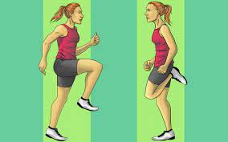
JUSTIFICACION
Conocer
Importancia y beneficios
Estructura
Estandarizar
Inferir
Calentamiento empírico estructurado

Slide 6


¿El calentamiento estructurado altera el rendimiento físico?
Variable dependiente
Variable independiente
Variables de la investigación
Rendimiento físico
Calentamiento empírico y estructurado

Slide 7

Marco teórico

Slide 8
Rendimiento físico
Capacidades físicas
Actividades propias de las tareas militares
Rendimiento físico militar

Slide 9
El calentamiento
Empírico
conocimiento subjetivo
Estructurado
Calistenia
Ejercicios de estiramiento para la flexibilidad.
Actividad breve y formal o gesto técnico.

Slide 10

Metodología de la investigación

Slide 11

Enfoque cuantitativo
Alcance
Correlacional
Diseño investigación
Cuasi experimental

Slide 12

Población total
Muestra
50

Slide 13

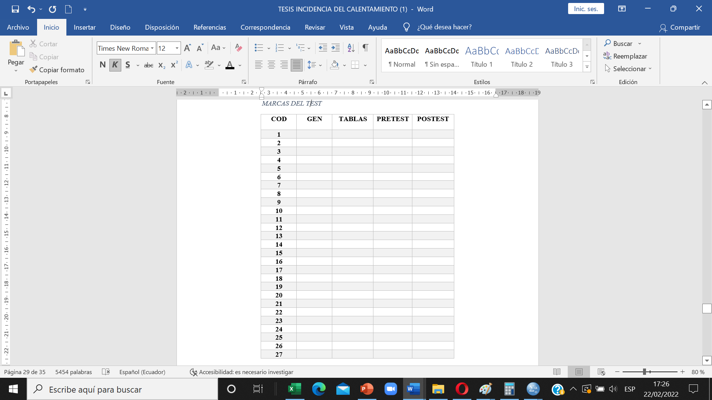
Instrumentos de recolección
GUIA
OBSERVACION

Slide 14
Propuesta de calentamiento
FASE | TIEMPO | ACTIVIDAD
CALISTENIA | 4 min | Elevación de pies (2x20”) Medias sentadillas (2x20”) Lounge (2x20”) Jumping jacks (2x20”) Escalador de montañas (2x20”)
FLEXIBILIDAD | 4 min | Flexión de cadera (4x10” ) Estiramiento de cuádriceps (4x10”) Estiramiento isquiotibiales (4x10”) Estiramiento aductores, abductores y flexores de la cadera (4x10”) Estiramiento gemelos (4x10”)
GESTO TÉCNICO | 4 min | Elevación de rodilla frente lateral (2x20”) Desplazamiento con elevación de una sola rodilla (2x20”) Skipping (2x20”) Talón glúteo solo una pierna (2x20”) Talón glúteo ambas piernas (2x20”) Técnica de zancada fase impulso-vuelo (2x20”)

Slide 15

Análisis estadístico

Slide 16



Tratamiento y análisis de resultados
Prueba de normalidad Shapiro Wilk
Prueba no paramétrica Wilcoxon medias relacionadas

Slide 17
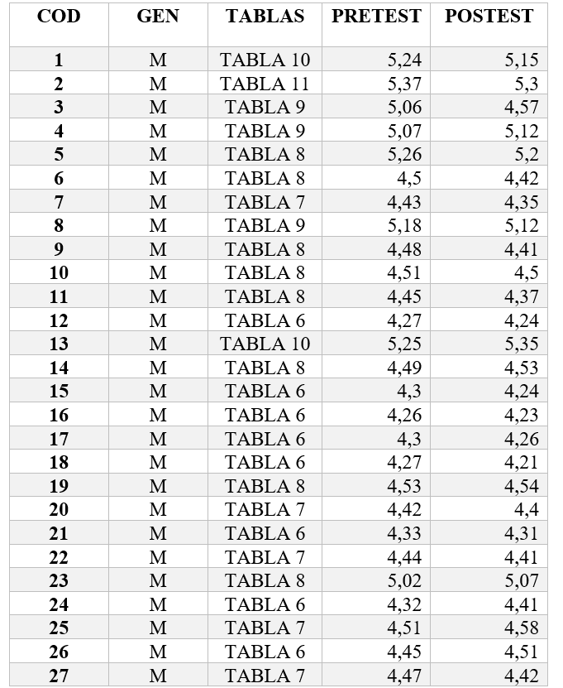
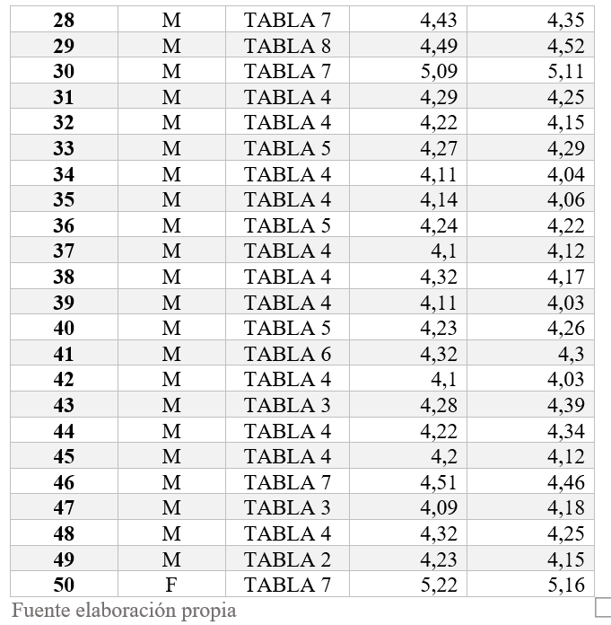
Recolección de datos

Slide 18
Prueba de normalidad
Hipótesis
H0: los datos presentan una distribución normal
H1: los datos no presentantan una distribución normal
Nivel de significancia
Se trabajará con un nivel de confianza del 95% y un nivel de significancia de .05
Criterio de decisión
Si p>= 0,05 aceptamos la H0 y rechazamos la H1
Si p< 0,05 rechazamos la H0 y aceptamos la H1
Pruebas de normalidad
 | Shapiro-Wilk
 | Estadístico | gl | Sig.
PRETEST | ,805 | 50 | ,000
POSTEST | ,828 | 50 | ,000
Fuente: SPSS statistics.

Slide 19
Estadísticos descriptivos
 |  | Estadístico
PRETEST | Media | 4,4942
 | Mediana | 4,3750
 | Desviación estándar | ,36805
POSTEST | Media | 4,4634
 | Mediana | 4,3600
 | Desviación estándar | ,36687
Fuente: SPSS statistics

Slide 20
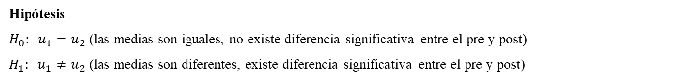
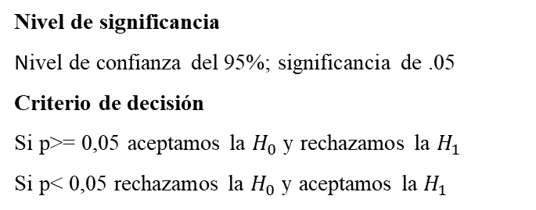
Comparación de dos medias relacionadas
Hipótesis
$H_{0}: u_{1}=u_{2}$ (las medias son iguales, no existe diferencia significativa entre el pre y post)
$H_{1}: u_{1}≠u_{2}$ (las medias son diferentes, existe diferencia significativa entre el pre y post)
Nivel de significancia
Nivel de confianza del 95%; significancia de .05
Criterio de decisión
Si p>= 0,05 aceptamos la $H_{0}$ y rechazamos la $H_{1}$
Si p< 0,05 rechazamos la $H_{0}$ y aceptamos la $H_{1}$

Slide 21
Porcentaje de diferencia

Slide 22
Conclusiones
El personal militar desconoce la forma apropiada de calentar antes de realizar cualquier actividad que implique gran esfuerzo.
Los estadísticos descriptivos, señalan que existe diferencia entre la media y mediana del pre y postest.
La prueba de Wilcoxon muestra que las medias no son iguales, por esa razón, el calentamiento estructurado si tiene inferencia sobre el rendimiento físico del militar.
Un 64 % del personal mejoró sus marcas en el test de las dos millas, lo cual demuestra que el calentamiento bien estructurado, tiene beneficios al realizarlo antes de una actividad.

Slide 23
Recomendaciones
Se debe socializar la forma correcta y estructurada de calentar al personal militar, para obtener todos los beneficios del calentamiento.
Se debería continuar la investigación porque existen todavía muchas dudas por despejar y esto es solo el inicio de una investigación extensa.
Se debería enseñar en las escuelas, a los novatos, la forma más relevante de calentar para que a futuro puedan beneficiarse de las prerrogativas que conlleva el calentamiento.

